Slide 1
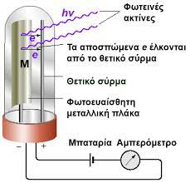
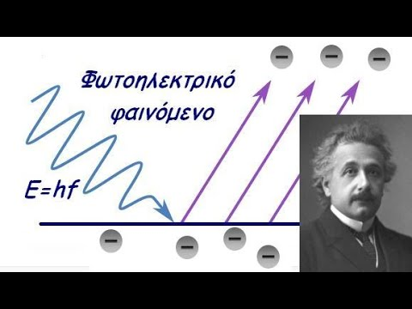
ΦΩΤΟΗΛΕΚΤΡΙΚΟ ΦΑΙΝΟΜΕΝΟ
KBANTOMHXANIKH

Slide 2
Tο φωτοηλεκτρικό φαινόμενο ανακαλύφθηκε το 1887 από τον Hertz, εντούτοις μόλις το 1905 ο Einstein κατόρθωσε να το ερμηνεύσει, διευρύνοντας τη θεωρία των κβάντα του Planck. Για την ερμηνεία του φαινομένου τιμήθηκε με το βραβείο Νόμπελ το 1921.
Η μελέτη του φαινομένου υπήρξε ιδιαίτερα σημαντική για την κατανόηση της κβαντικής φύσης του φωτός.
Σχήμα 1
Με το όνομα «φωτοηλεκτρικό φαινόμενο» χαρακτηρίζουμε την εκπομπή ηλεκτρονίων από ένα μέταλλο η οποία προκαλείται από την πρόσπτωση ορατής ή υπεριώδους ακτινοβολίας στην επιφάνειά του.

Slide 3
Γιατί τα ηλεκτρόνια εξέρχονται από το μέταλλο με την πρόσπτωση ακτινοβολίας στην επιφάνειά του;
Πάνω στα ελεύθερα ηλεκτρόνια που βρίσκονται στο εσωτερικό ενός μετάλλου, εξασκούνται δυνάμεις από τα θετικά ιόντα του πλέγματος. Οι δυνάμεις αυτές έχουν τυχαίες διευθύνσεις και επομένως η συνισταμένη τους είναι μηδέν, με αποτέλεσμα τα ελεύθερα ηλεκτρόνια να μπορούν να κινούνται μέσα στο μέταλλο, σχήμα 1. Όταν ένα ελεύθερο ηλεκτρόνιο λόγω της ταχύτητάς του, βρεθεί έξω από το μέταλλο, τότε δέχεται δυνάμεις από τα ιόντα. Η συνισταμένη των δυνάμεων αυτών έχει τέτοια φορά, που τείνει να επαναφέρει το ελεύθερο ηλεκτρόνιο στο εσωτερικό του μετάλλου σχήμα 2. Για να μπορέσει, λοιπόν, να απομακρυνθεί από το μέταλλο ένα ελεύθερο ηλεκτρόνιο, πρέπει να υπερνικήσει αυτές τις ελκτικές δυνάμεις του πλέγματος.
Σχήμα 2

Slide 4
ΕΡΓΟ ΕΞΑΓΩΓΗΣ
Σε κανονικές συνθήκες η μέγιστη κινητική ενέργεια των ελεύθερων ηλεκτρονίων δεν είναι αρκετή για να υπερνικηθούν αυτές οι δυνάμεις.
Επομένως, για να μπορέσει να ξεφύγει οριστικά ένα ελεύθερο ηλεκτρόνιο από το μέταλλο, θα πρέπει να του προσφερθεί με κάποιο τρόπο επιπλέον ενέργεια.
Η ελαχίστη ενέργεια που πρέπει να προσφερθεί σε ένα ελεύθερο ηλεκτρόνιο κάποιου μετάλλου, για να μπορέσει να εγκαταλείψει οριστικά την επιφάνεια του μετάλλου, ονομάζεται έργο εξαγωγής(φ) και αποτελεί μια χαρακτηριστική σταθερά του μετάλλου.
Το έργο εξαγωγής συνήθως το εκφράζουμε σε ηλεκτρονιοβόλτ, eV.

Slide 5
Περιγραφή της διάταξης για τη μελέτη του φωτοηλεκτρικού φαινομένου
Για τη μελέτη του φωτοηλεκτρικού φαινομένου θα χρησιμοποιήσουμε τη διάταξη του σχήματος. Μέσα σε ένα σωλήνα υψηλού κενού (≈ 10-7atm) τοποθετούμε δύο ηλεκτρόδια. Το πρώτο, που χρησιμεύει ως κάθοδος (Κ-), έχει μεγάλη επιφάνεια, φέρει επίστρωση από ένα αλκαλιμέταλλο (Κ ή Cs) και όταν φωτίζεται εκπέμπει ηλεκτρόνια. Τα ηλεκτρόνια αυτά συλλέγονται από το δεύτερο ηλεκτρόδιο την άνοδο (Α+). Με τη βοήθεια μιας ποτενσιομετρικής διάταξης (Π) μπορούμε να μεταβάλλουμε την τάση V που εφαρμόζεται στα ηλεκτρόδια. Τέλος, με ένα μικροαμπερόμετρο (Α) που παρεμβάλλεται στο κύκλωμα μπορούμε να μετρήσουμε την ένταση του ρεύματος που οφείλεται στα ηλεκτρόνια που εκπέμπει η φωτιζόμενη κάθοδος. Όταν η κάθοδος φωτίζεται με φως κατάλληλης συχνότητας εκπέμπει ηλεκτρόνια (φωτοηλεκτρόνια) τα οποία επιταχύνονται από το ηλεκτρικό πεδίο μεταξύ των ηλεκτροδίων και καταλήγουν στην άνοδο.

Slide 6
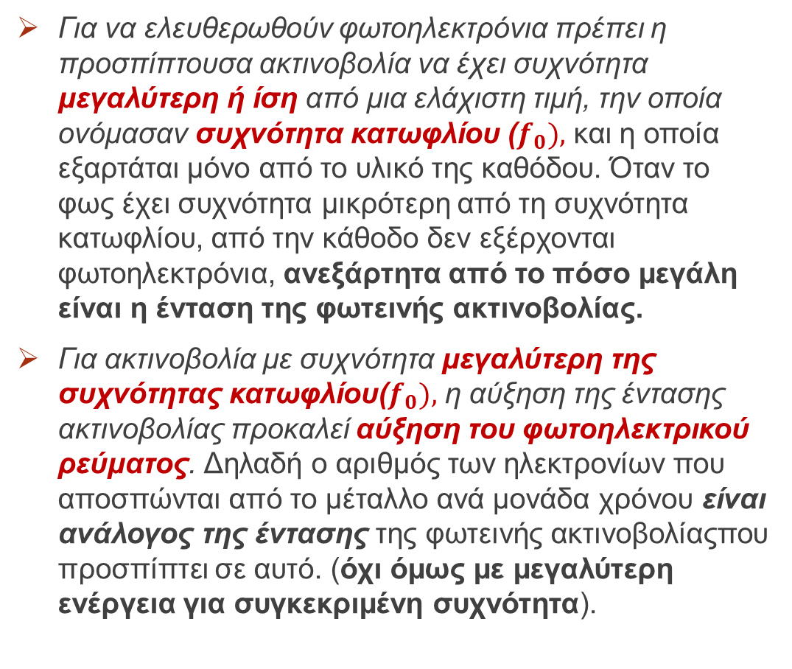
Πειραματικές διαπιστώσεις από τη μελέτη του φωτοηλεκτρικού φαινομένου
Για να ελευθερωθούν φωτοηλεκτρόνια πρέπει η προσπίπτουσα ακτινοβολία να έχει συχνότητα μεγαλύτερη ή ίση από μια ελάχιστη τιμή, την οποία ονόμασαν συχνότητα κατωφλίου ($f_{0}),$ και η οποία εξαρτάται μόνο από το υλικό της καθόδου. Όταν το φως έχει συχνότητα μικρότερη από τη συχνότητα κατωφλίου, από την κάθοδο δεν εξέρχονται φωτοηλεκτρόνια, ανεξάρτητα από το πόσο μεγάλη είναι η ένταση της φωτεινής ακτινοβολίας.
Για ακτινοβολία με συχνότητα μεγαλύτερη της συχνότητας κατωφλίου($f_{0}),$ η αύξηση της έντασης ακτινοβολίας προκαλεί αύξηση του φωτοηλεκτρικού ρεύματος. Δηλαδή ο αριθμός των ηλεκτρονίων που αποσπώνται από το μέταλλο ανά μονάδα χρόνου είναι ανάλογος της έντασης της φωτεινής ακτινοβολίαςπου προσπίπτει σε αυτό. (όχι όμως με μεγαλύτερη ενέργεια για συγκεκριμένη συχνότητα).
Η ταχύτητα με την οποία εξέρχονται τα ηλεκτρόνια δεν εξαρτάται από την ένταση της φωτεινής ακτινοβολίας αλλά μόνο από τη συχνότητά της και αυξάνεται όταν η συχνότητα της ακτινοβολίας μεγαλώνει.
Το ρεύμα εμφανίζεται χωρίς καθυστέρηση όταν προσπίπτει το φως. Σε νεότερα πειράματα έχει υπολογιστεί ότι η όποια καθυστέρηση είναι μικρότερη από 1ns ακόμη και με ασθενή ένταση ακτινοβολίας.

Slide 7
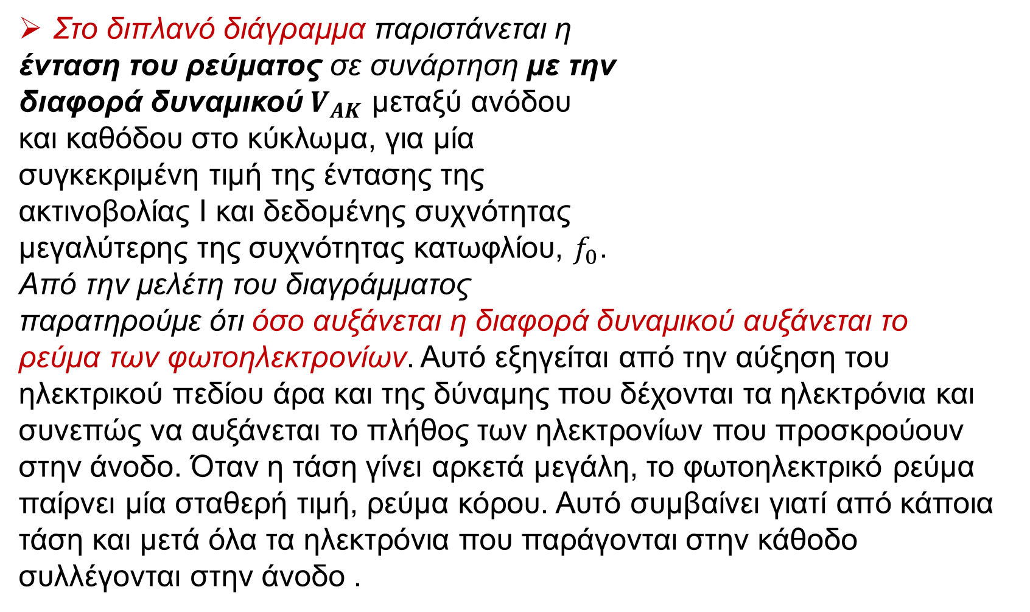
Στο διπλανό διάγραμμα παριστάνεται η
ένταση του ρεύματος σε συνάρτηση με την
διαφορά δυναμικού $V_{AK}$ μεταξύ ανόδου και καθόδου στο κύκλωμα, για μία συγκεκριμένη τιμή της έντασης της ακτινοβολίας I και δεδομένης συχνότητας μεγαλύτερης της συχνότητας κατωφλίου, $f_{0}$. Από την μελέτη του διαγράμματος παρατηρούμε ότι όσο αυξάνεται η διαφορά δυναμικού αυξάνεται το
ρεύμα των φωτοηλεκτρονίων. Αυτό εξηγείται από την αύξηση του ηλεκτρικού πεδίου άρα και της δύναμης που δέχονται τα ηλεκτρόνια και
συνεπώς να αυξάνεται το πλήθος των ηλεκτρονίων που προσκρούουν στην άνοδο. Όταν η τάση γίνει αρκετά μεγάλη, το φωτοηλεκτρικό ρεύμα
παίρνει μία σταθερή τιμή, ρεύμα κόρου. Αυτό συμβαίνει γιατί από κάποια τάση και μετά όλα τα ηλεκτρόνια που παράγονται στην κάθοδο συλλέγονται στην άνοδο .

Slide 8
Όταν η εφαρμοζόμενη διαφορά δυναμικού είναι μηδέν, κάποια φωτοηλεκτρόνια έχουν αρκετή κινητική ενέργεια για να φθάσουν στην άνοδο και να δημιουργήσουν ένα μικρό φωτοηλεκτρικό ρεύμα. Ακόμη και όταν η εφαρμοζόμενη διαφορά δυναμικού αντιστραφεί και τα ηλεκτρόνια εμποδίζονται από το πεδίο, κάποια καταφέρνουν να φθάσουν στην άνοδο. Η ροή των ηλεκτρονίων μηδενίζεται μόνο όταν η αντίστροφη διαφορά δυναμικού V είναι αρκετά μεγάλη ώστε τα ηλεκτρόνια να μην φτάνουν στην άνοδο.
Επαναλαμβάνοντας το πείραμα για μεγαλύτερη ένταση ακτινοβολίας προκύπτει το εξής διάγραμμα. Παρατηρούμε ότι η τάση αποκοπής δεν εξαρτάται από την ένταση της ακτινοβολίας. Δηλαδή ή κινητική ενέργεια με
την οποία φεύγουν τα ηλεκτρόνια από την
κάθοδο δεν σχετίζεται με την συνολική
ενέργεια που προσπίπτει στο μέταλλο αλλά
με την συχνότητα της ακτινοβολίας. Από την
άλλη βέβαια όταν η ένταση της
προσπίπτουσας ακτινοβολίας είναι μεγαλύτερη έχουμε μεγαλύτερο ρεύμα
δηλαδή μεγαλύτερο αριθμό ηλεκτρονίων που εκπέμπονται από την κάθοδο.

Slide 9
Αποτυχία ερμηνείας του φωτοηλεκτρικού φαινομένου από την κλασική θεωρία
Το φως, ως ηλεκτρομαγνητικό κύμα, μεταφέρει ενέργεια, επομένως, είναι αναμενόμενο ότι τα ηλεκτρόνια κάποιου μετάλλου μπορούν να απορροφήσουν ενέργεια από το φως και να εξέλθουν από το μέταλλο. Αυτό θα εξηγούσε την αύξηση της ενέργειας των ηλεκτρονίων και την εκπομπή τους από την κάθοδο, όπως και το γεγονός ότι μεγαλύτερη ένταση ακτινοβολίας είχε ως αποτέλεσμα μεγαλύτερο ρεύμα.
Η κλασική θεωρία όμως δε μπόρεσε να ερμηνεύσει:
το γεγονός, ότι η εξαγωγή ηλεκτρονίων από το μέταλλο και η κινητική ενέργεια με την οποία εξέρχονται εξαρτάται από τη συχνότητα της προσπίπτουσας ακτινοβολίας και όχι από την ενέργεια που μεταφέρει η φωτεινή δέσμη που προσπίπτει στο μέταλλο, δηλαδή από την ένταση της ακτινοβολίας.
Ακόμα και το χρονικό διάστημα που χρειαζόταν για να ξεκινήσει το φαινόμενο (μερικά ns) το οποίο δεν άλλαζε ακόμα και για πολύ μικρές εντάσεις προσπίπτουσας ακτινοβολίας δεν μπορούσε να εξηγηθεί με το κλασικό μοντέλο.

Slide 10
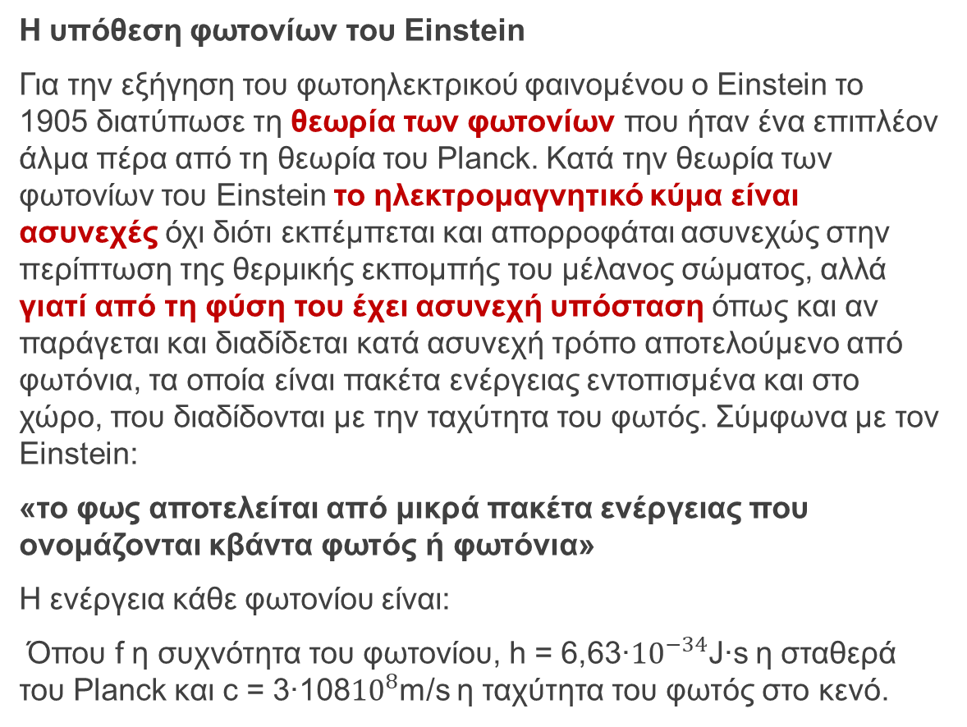
Θεωρία Einstein. Εξήγηση του φωτοηλεκτρικού φαινομένου
Η υπόθεση φωτονίων του Einstein
Για την εξήγηση του φωτοηλεκτρικού φαινομένου ο Einstein το 1905 διατύπωσε τη θεωρία των φωτονίων που ήταν ένα επιπλέον άλμα πέρα από τη θεωρία του Planck. Κατά την θεωρία των φωτονίων του Einstein το ηλεκτρομαγνητικό κύμα είναι ασυνεχές όχι διότι εκπέμπεται και απορροφάται ασυνεχώς στην περίπτωση της θερμικής εκπομπής του μέλανος σώματος, αλλά γιατί από τη φύση του έχει ασυνεχή υπόσταση όπως και αν παράγεται και διαδίδεται κατά ασυνεχή τρόπο αποτελούμενο από φωτόνια, τα οποία είναι πακέτα ενέργειας εντοπισμένα και στο χώρο, που διαδίδονται με την ταχύτητα του φωτός. Σύμφωνα με τον Einstein:
«το φως αποτελείται από μικρά πακέτα ενέργειας που ονομάζονται κβάντα φωτός ή φωτόνια»
Η ενέργεια κάθε φωτονίου είναι:
Όπου f η συχνότητα του φωτονίου, h = 6,63∙${10}^{−34}$J∙s η σταθερά του Planck και c = 3∙108${10}^{8}$m/s η ταχύτητα του φωτός στο κενό.
Ε=h. f

Slide 11

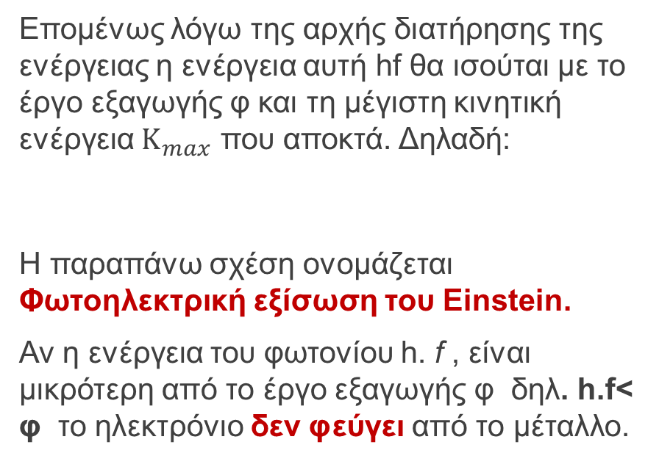
Κάθε φωτόνιο της δέσμης που προσπίπτει στη μεταλλική επιφάνεια μεταφέρει την ενέργειά του σε ένα μόνο ηλεκτρόνιο, δηλαδή έχουμε σύγκρουση ενός φωτονίου με ένα ηλεκτρόνιο.
Δεδομένου ότι τα φωτόνια είναι αδιαίρετα, ένα μόνο ηλεκτρόνιο υποχρεούται να απορροφήσει δια μιας ολόκληρη την ενέργεια ενός τέτοιου φωτονίου και θα αποσπαστεί ή όχι από το μέταλλο ανάλογα με το αν η ενέργεια αυτή είναι μεγαλύτερη ή όχι από το έργο εξαγωγής
Επομένως λόγω της αρχής διατήρησης της ενέργειας η ενέργεια αυτή hf θα ισούται με το έργο εξαγωγής φ και τη μέγιστη κινητική ενέργεια $Κ_{max}$ που αποκτά. Δηλαδή:
Η παραπάνω σχέση ονομάζεται Φωτοηλεκτρική εξίσωση του Einstein.
Αν η ενέργεια του φωτονίου h. f , είναι μικρότερη από το έργο εξαγωγής φ δηλ. h.f< φ το ηλεκτρόνιο δεν φεύγει από το μέταλλο.
h.f= $Κ_{max}$ + φ

Slide 12
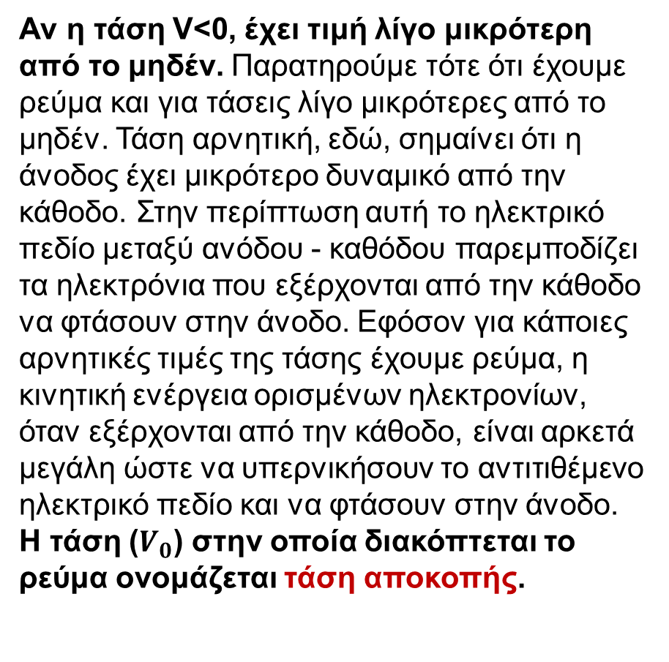
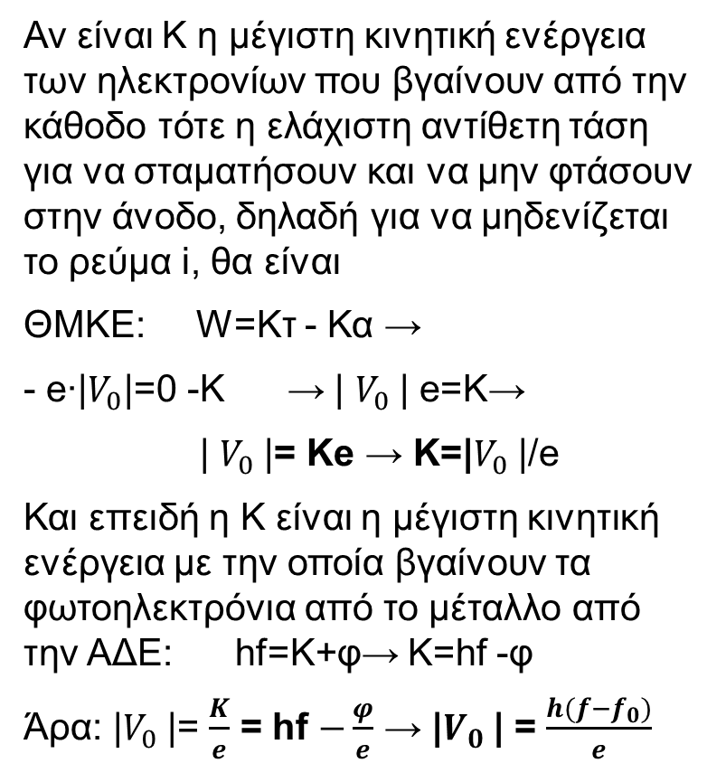
Δυναμικό αποκοπής ($V_{0})$
Aν η τάση V<0, έχει τιμή λίγο μικρότερη από το μηδέν. Παρατηρούμε τότε ότι έχουμε ρεύμα και για τάσεις λίγο μικρότερες από το μηδέν. Τάση αρνητική, εδώ, σημαίνει ότι η άνοδος έχει μικρότερο δυναμικό από την κάθοδο. Στην περίπτωση αυτή το ηλεκτρικό πεδίο μεταξύ ανόδου - καθόδου παρεμποδίζει τα ηλεκτρόνια που εξέρχονται από την κάθοδο να φτάσουν στην άνοδο. Εφόσον για κάποιες αρνητικές τιμές της τάσης έχουμε ρεύμα, η κινητική ενέργεια ορισμένων ηλεκτρονίων, όταν εξέρχονται από την κάθοδο, είναι αρκετά μεγάλη ώστε να υπερνικήσουν το αντιτιθέμενο ηλεκτρικό πεδίο και να φτάσουν στην άνοδο. Η τάση ($V_{0}$) στην οποία διακόπτεται το ρεύμα ονομάζεται τάση αποκοπής.
Αν είναι Κ η μέγιστη κινητική ενέργεια των ηλεκτρονίων που βγαίνουν από την κάθοδο τότε η ελάχιστη αντίθετη τάση για να σταματήσουν και να μην φτάσουν στην άνοδο, δηλαδή για να μηδενίζεται το ρεύμα i, θα είναι
ΘΜΚΕ: W=Kτ - Κα →
- e∙|$V_{0}$|=0 -K → | $V_{0}$| e=K→
| $V_{0}$|= Ke → Κ=|$V_{0}$|/e
Και επειδή η Κ είναι η μέγιστη κινητική ενέργεια με την οποία βγαίνουν τα φωτοηλεκτρόνια από το μέταλλο από την ΑΔΕ: hf=K+φ→ Κ=hf -φ
Άρα: |$V_{0}$|= $\frac{K}{e}$ = hf $−\frac{φ}{e}$ → |$V_{0}$| = $\frac{h(f−f_{0})}{e}$

Slide 13
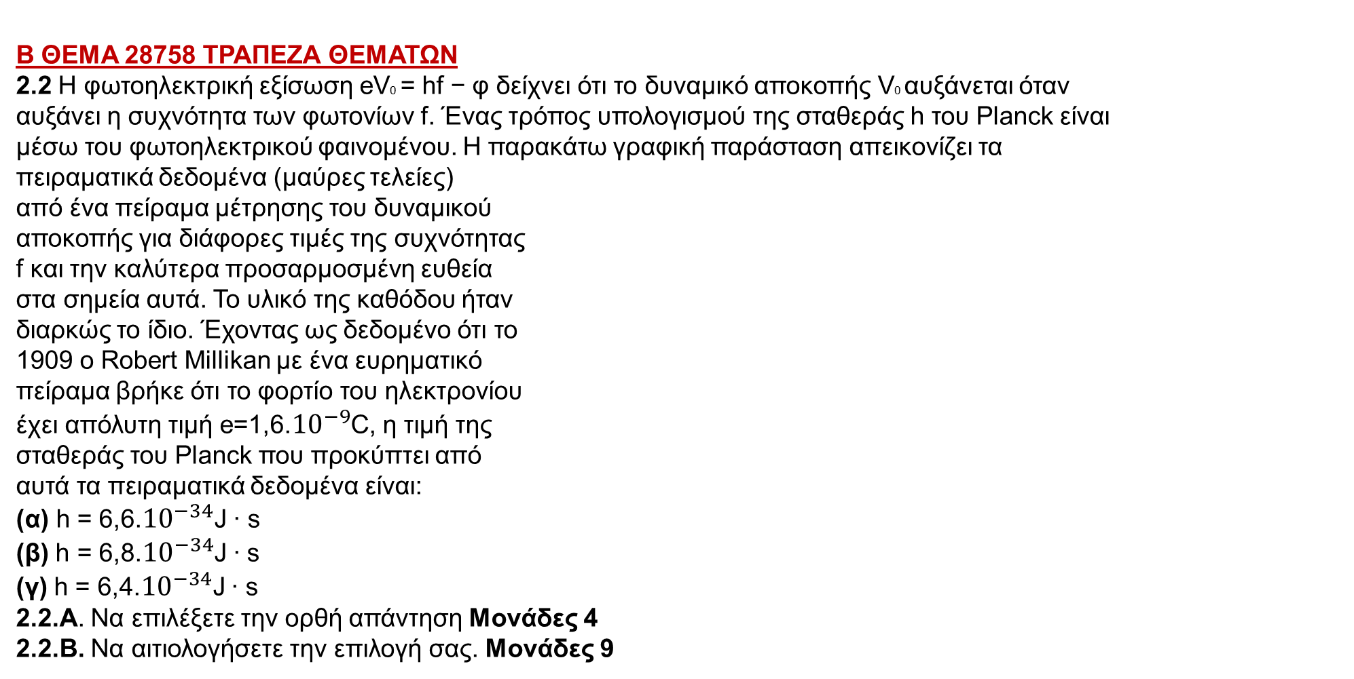
Β ΘΕΜΑ 28758 ΤΡΑΠΕΖΑ ΘΕΜΑΤΩΝ
2.2 Η φωτοηλεκτρική εξίσωση eV0 = hf − φ δείχνει ότι το δυναμικό αποκοπής V0 αυξάνεται όταν αυξάνει η συχνότητα των φωτονίων f. Ένας τρόπος υπολογισμού της σταθεράς h του Planck είναι μέσω του φωτοηλεκτρικού φαινομένου. Η παρακάτω γραφική παράσταση απεικονίζει τα πειραματικά δεδομένα (μαύρες τελείες) από ένα πείραμα μέτρησης του δυναμικού αποκοπής για διάφορες τιμές της συχνότητας f και την καλύτερα προσαρμοσμένη ευθεία στα σημεία αυτά. Το υλικό της καθόδου ήταν διαρκώς το ίδιο. Έχοντας ως δεδομένο ότι το 1909 ο Robert Millikan με ένα ευρηματικό πείραμα βρήκε ότι το φορτίο του ηλεκτρονίου έχει απόλυτη τιμή e=1,6.${10}^{−9}$C, η τιμή της σταθεράς του Planck που προκύπτει από αυτά τα πειραματικά δεδομένα είναι: (α) h = 6,6.${10}^{−34}$J ∙ s (β) h = 6,8.${10}^{−34}$J ∙ s (γ) h = 6,4.${10}^{−34}$J ∙ s 2.2.Α. Να επιλέξετε την ορθή απάντηση Μονάδες 4 2.2.B. Να αιτιολογήσετε την επιλογή σας. Μονάδες 9

Slide 14
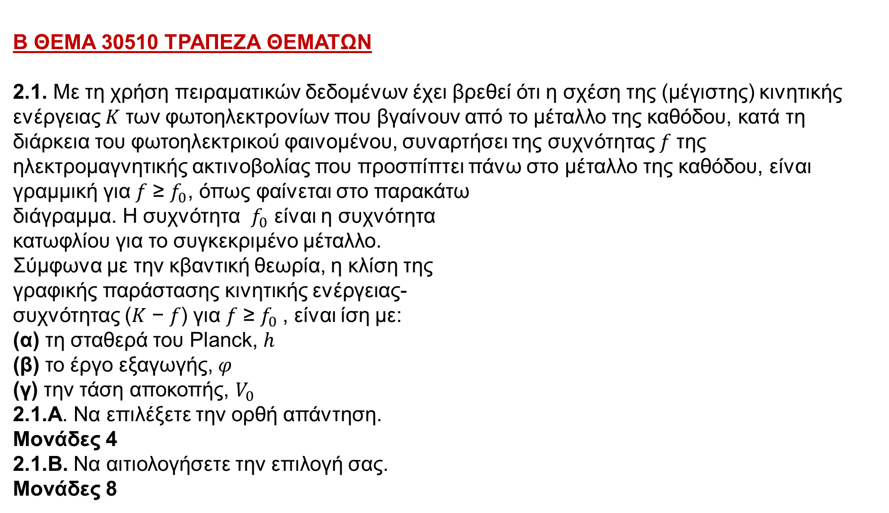
Β ΘΕΜΑ 30510 ΤΡΑΠΕΖΑ ΘΕΜΑΤΩΝ
2.1. Με τη χρήση πειραματικών δεδομένων έχει βρεθεί ότι η σχέση της (μέγιστης) κινητικής ενέργειας 𝛫 των φωτοηλεκτρονίων που βγαίνουν από το μέταλλο της καθόδου, κατά τη διάρκεια του φωτοηλεκτρικού φαινομένου, συναρτήσει της συχνότητας 𝑓 της ηλεκτρομαγνητικής ακτινοβολίας που προσπίπτει πάνω στο μέταλλο της καθόδου, είναι γραμμική για 𝑓 ≥ $f_{0}$, όπως φαίνεται στο παρακάτω διάγραμμα. Η συχνότητα $f_{0}$ είναι η συχνότητα κατωφλίου για το συγκεκριμένο μέταλλο. Σύμφωνα με την κβαντική θεωρία, η κλίση της γραφικής παράστασης κινητικής ενέργειας- συχνότητας (𝛫 − 𝑓) για 𝑓 ≥ $f_{0}$, είναι ίση με:
(α) τη σταθερά του Planck, ℎ (β) το έργο εξαγωγής, 𝜑 (γ) την τάση αποκοπής, $V_{0}$ 2.1.Α. Να επιλέξετε την ορθή απάντηση. Μονάδες 4 2.1.B. Να αιτιολογήσετε την επιλογή σας. Μονάδες 8

Slide 15
ΠΗΓΕΣ:
https://drive.google.com/file/d/1KE_S5uVOhHXX31rC3YiFRREUszHmwd8/view
Διαδραστικό σχολικό βιβλίο Γ΄Λυκείου (Γ΄τεύχος)
https://drive.google.com/drive/folders/13elrm2L_fUGmZ1O1o9HIMRjQALhnTiy-
Τράπεζα θεμάτων διαβαθμισμένης δυσκολίας: https://trapeza.iep.edu.gr/public/subjects.php

